Slide 1
Từ khóa
Start

Slide 2
KHỞI ĐỘNG
Từ khóa khí hậu
Start

Slide 3
- Chia lớp thành 4 đội chơi.
- Trò chơi sẽ có 8 chữ cái tương ứng 8 chữ đầu trong 1 từ/ cụm từ.
- Mỗi đội sẽ có 2 lượt lựa chọn chữ cái của mình. Mỗi câu hỏi sẽ có 10 giây suy nghĩ, nếu trả lời đúng sẽ được 10 điểm/1 câu, nếu trả lời sai đội bạn sẽ giành được quyền trả lời với mỗi câu đúng sẽ được 5 điểm.
T
Ô
P
Â
N
G
B
Đ

Slide 4
Bài 5
THỰC HÀNH
Vẽ và phân tích biểu đồ khí hậu

Slide 5
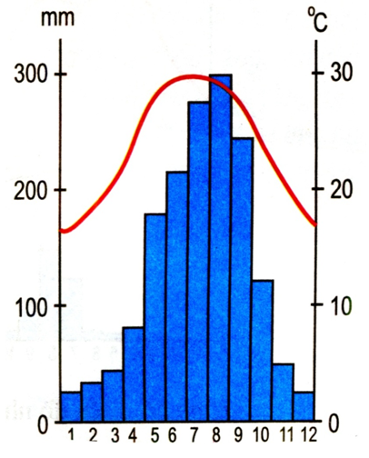
Biểu đồ khí hậu
1. Những yếu tố nào được biểu hiện trên biểu đồ? Trong thời gian là bao lâu?
2. Tìm hiểu các yếu tố được thể hiện trên biểu đồ
- Yếu tố: Nhiệt độ và lượng mưa
- Thời gian: 12 tháng
Yếu tố | Nhiệt độ | Lượng mưa
Dạng biểu hiện
Đơn vị
Đường
Cột
⁰C
mm

Slide 6
Bài 5
Vẽ và phân tích biểu đồ khí hậu
Nhóm 1,3
Trạm Hà Nội
Nhóm 2,5
Trạm Tân Sơn Hòa
Nhóm 4,6
Trạm Trường Sa

Slide 7
Các bước vẽ biểu đồ khí hậu
Biểu đồ khí hậu
⁰C
Bước 1: Xác định các giá trị cao nhất trong bảng số liệu để tiến hành xây dựng hệ trục tọa độ.
mm
40
400
Bước 2: Vẽ hệ trục tọa độ, bao gồm 1 trục hoành và 2 trục tung
- Trục hoành thể hiện các tháng trong năm (12 tháng)
- Trục tung :(2 trục)
+ Một trục nhiệt độ (⁰C)
+ Một trục lượng mưa (mm)
30
300
Bước 3: Vẽ các cột lượng mưa - Vẽ lần lượt tuần tự các cột lượng mưa từ t1 đến t12 - Tháng 1 và tháng 12 sẽ vẽ liền với trục
20,3
20
200
Bước 4: Vẽ đường biểu diễn nhiệt độ
- Xác định các điểm nhiệt độ giữa các tháng
- Nối các điểm lại thành một đường liên tục.
16,6
17,7
10
100
Bước 5: Hoàn thiện: Bổ sung bảng chú giải, tên biểu đồ
Chú thích
24,4
Nhiệt độ
22,5
0
0
Lượng mưa
1
2
3
4
5
6
7
8
9
10
11
12

Slide 8
Phân tích biểu đồ khí hậu
Bài 5
PHIẾU HỌC TẬP Phân tích biểu đồ trạm khí tượng:.............................
Nhiệt độ trung bình năm
Số tháng có nhiệt độ dưới 18⁰C
Biên độ nhiệt trung bình năm
Tổng lượng mưa trung bình năm
Thời gian mùa mưa (3 tháng liên tục có lượng mưa trên 100 mm)
Nhận xét chung

Slide 10
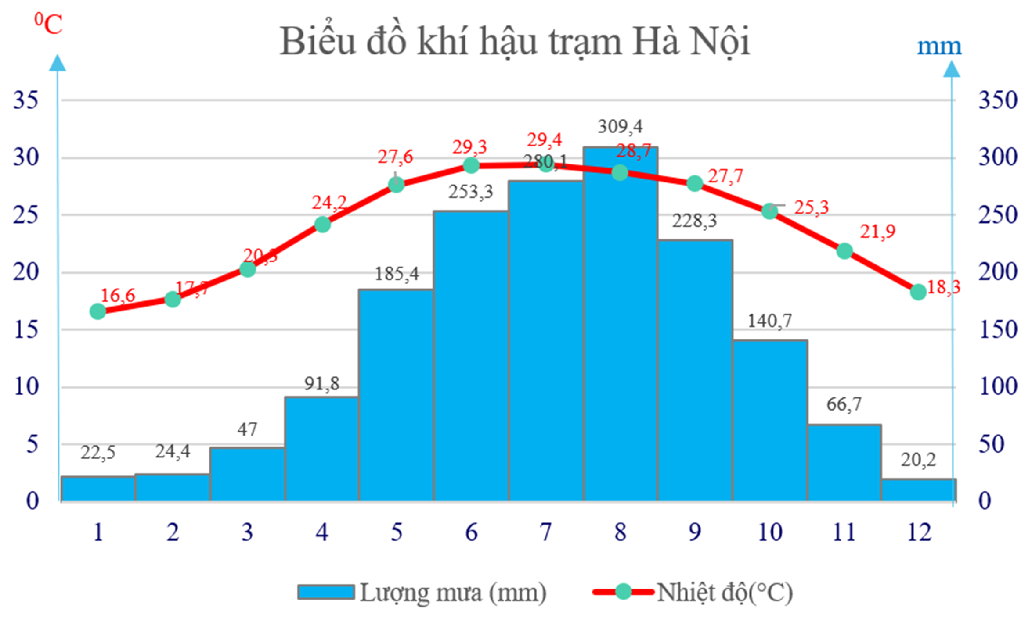
Bài 5

Slide 11
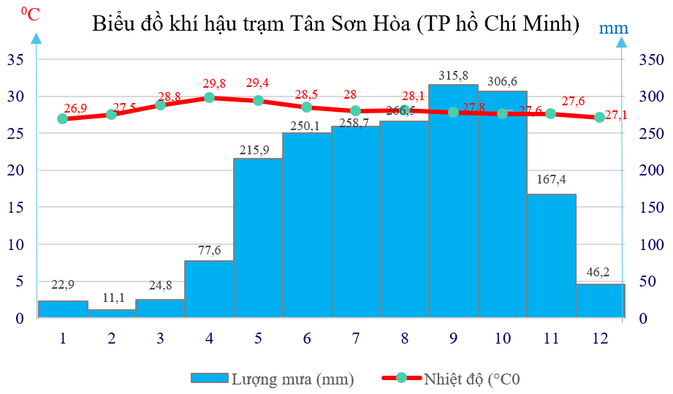
Bài 5

Slide 12
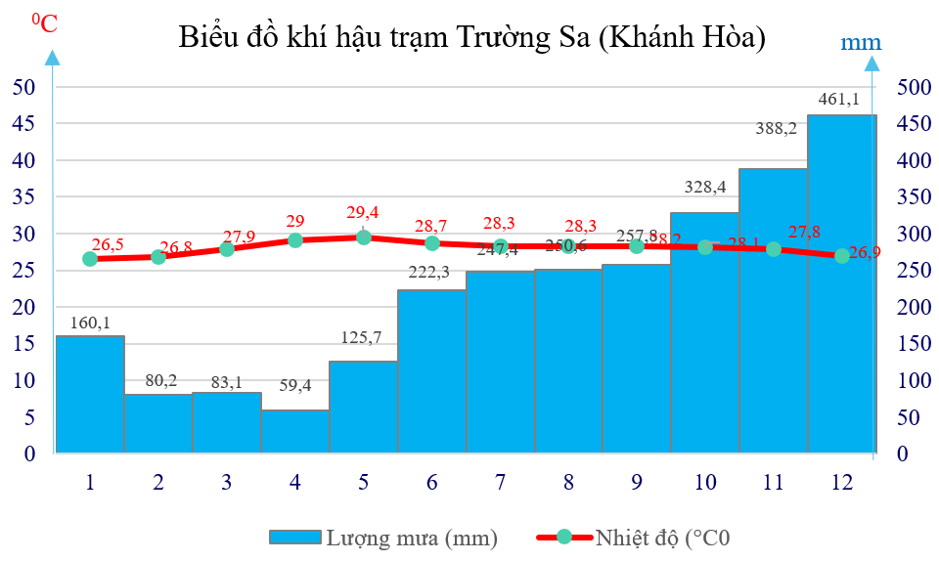
Bài 5

Slide 13
PHIẾU HỌC TẬP PHÂN TÍCH TRẠM KHÍ HẬU
Trạm khí hậu | Hà Nội | Tân Sơn Hòa Hồ Chí Minh) | Trường Sa (Khánh Hòa)
Nhiệt độ trung bình năm (⁰C)
Số tháng có nhiệt độ dưới 18⁰C
Biên độ nhiệt trung bình năm (⁰C)
Tổng lượng mưa trung bình năm (mm)
Thời gian mùa mưa (3 tháng liên tục có lượng mưa trên 100 mm)
Nhận xét chung
Bài 5
23,9
2 tháng
12,8
1 670,0
6 tháng (t5-t10)
28,1
0 tháng
2,1
1 963,6
7 tháng (t5-t11)
28,2
0 tháng
2,9
2 747,1
9 tháng (t5-t1)
- Mùa hè nóng mưa nhiều
- Mùa đông lạnh, mưa ít
- Nóng quanh năm, chế
độ nhiệt ít biến động
- Mưa nhiều và mưa
theo mùa
- Nóng và mưa nhiều
quanh năm.

Slide 14
Bài 5

Slide 17
LUYỆN TẬP
Ai nhanh hơn?
START
1
2
3
4

Slide 18
Câu 1
Quy trình để vẽ biểu đồ khí hậu có mấy bước?
5 bước
1
2
3
4
5
START

Slide 19
Câu 2
2 trục tung trong biểu đồ khí hậu thể hiện các yếu tố nào?
Nhiệt độ và lượng mưa
2
1
3
4
START

Slide 20
Câu 3
Khi xây dựng hệ trục tọa độ trong biểu đồ khí hậu cần chú ý điều gì ?
Giá trị cao nhất của các yếu tố nhiệt độ và lượng mưa
3
1
2
4
START

Slide 21
Câu 4
Khi vẽ biểu đồ khí hậu, trong bước hoàn thiện em cần chú ý những yếu tố nào của biểu đồ?
Chú thích và
tên biểu đồ
4
1
2
3
START

Slide 22
HƯỚNG DẪN VỀ NHÀ
1. Hoàn thiện phần thực hành vào vở bài tập
2. Tìm hiểu bài mới.

Slide 24
N
NHIỆT ĐỚI

Slide 25
Â
ẨM

Slide 26
G
GIÓ MÙA

Slide 27
T
THIÊN TAI

Slide 28
B
BẠCH MÃ
BẮC NAM

Slide 29
Ô
ÔN ĐỚI

Slide 30
Đ
ĐA DẠNG
ĐỘ CAO

Slide 31
P
PHÂN HÓA

